Slide 1
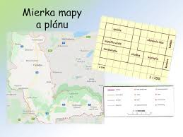
MIERKA MAPY

Slide 2
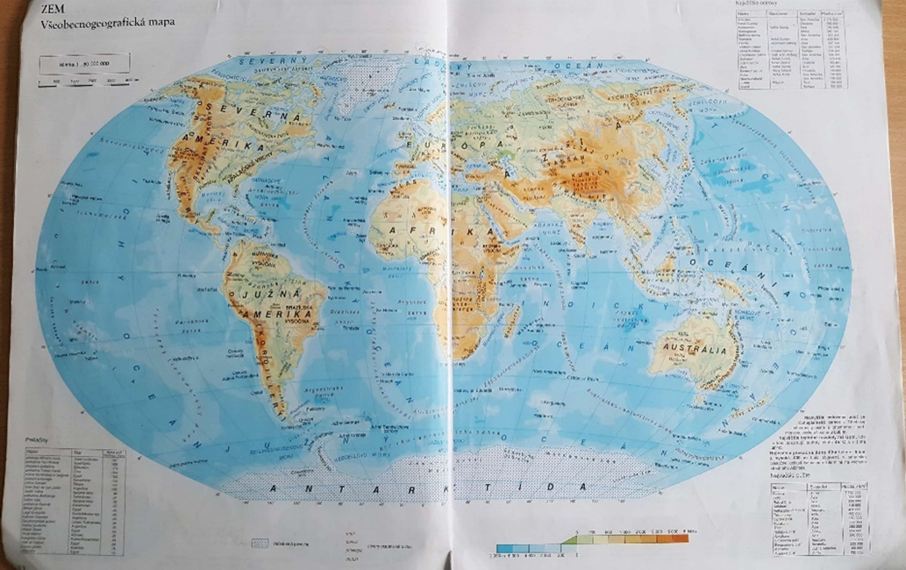
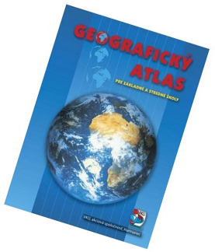
MAPA
zmenšený
rovinný
(plochý)
obraz Zeme
alebo jej časti
Koľkokrát je mapa
zmenšená oproti skutočnosti?
O tom nám hovorí MIERKA MAPY !
Atlas
str. 12 - 13

Slide 3
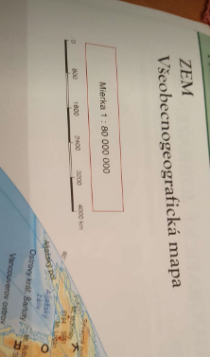
MIERKA MAPY
udáva, koľkokrát je mapa (glóbus) zmenšená oproti skutočnosti
Táto mapa je zmenšená 80 000 000 – krát
oproti skutočnosti.
ALEBO:
skutočnosť je 80 000 000 – krát väčšia
než mapa.
Atlas
str. 12 - 13

Slide 4
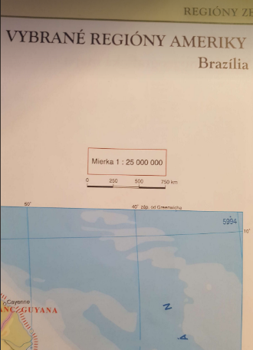
MIERKA MAPY
udáva, koľkokrát je mapa (glóbus) zmenšená oproti skutočnosti
Táto mapa je zmenšená 25 000 000 – krát
oproti skutočnosti.
Je podrobnejšia, zobrazuje menšie územie
než mapa Zeme na str. 12 – 13.
Atlas
str. 61

Slide 5

AKÉ MIERKY POZNÁME?
GRAFICKÁ
1 cm
2 cm
2 cm na mape
1 cm na mape
2 dieliky
1 dielik
1600 km v skutočnosti
800 km v skutočnosti
800 km
1600 km

Slide 6

GRAFICKÁ MIERKA
PRÍKLAD: Na mape je vzdialenosť Bratislavy a Paríža 6 cm. Aká je skutočná vzdialenosť, ak grafická mierka mapy vyzerá:
1 cm na mape = 200 km v skutočnosti
6 cm na mape = 6 . 200 = 1200 km v skutočnosti

Slide 7

GRAFICKÁ MIERKA
PRÍKLAD: Na grafickej mierke mapy zmizli 4 číslice. Ktoré to sú?
11
22
44
55
3 cm na mape = 33 km v skutočnosti

Slide 8
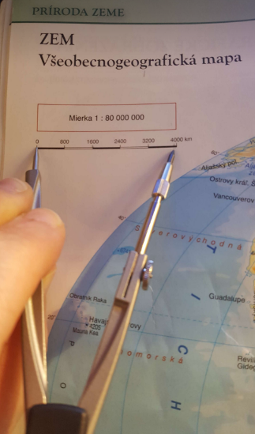
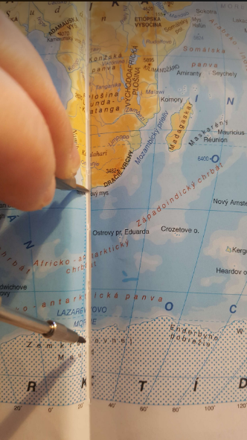
GRAFICKÁ MIERKA
Je z najjužnejšieho bodu Afriky (Strelkový mys) po Antarktídu viac alebo menej než 4000 km?
Je to menej než 4000 km!
Atlas
str. 12 - 13

Slide 9
AKÉ MIERKY POZNÁME?
ČÍSELNÁ
1 : 80 000 000
jedna
80 - tim miliónom
ku
1 cm na mape
=
80 000 000 cm v skutočnosti
... premeníme na kilometre
800 km v skutočnosti
... pomôcka: 5 núl dole!

Slide 10
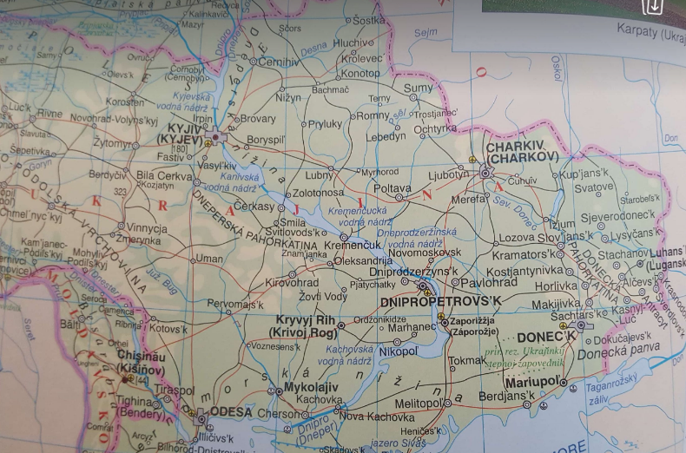
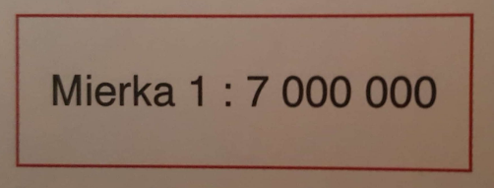
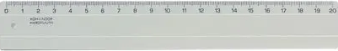
ČÍSELNÁ MIERKA
Aká je skutočná (vzdušná) vzdialenosť medzi 2 najväčšími ukrajinskými mestami KYJEV a CHARKOV?
6 cm na mape
1 cm na mape = 7 000 000 cm
v skutočnosti
7 000 000 cm = 70 km
6 . 70 = 420 km
Atlas
str. 78

Slide 11
ČÍSELNÁ MIERKA
PRÍKLAD: Mapa má mierku 1 : 500 000. Aká je vzdialenosť 2 miest v skutočnosti, ak na mape je ich vzdialenosť 8 cm?
1 cm na mape = 500 000 cm v skutočnosti
500 000 cm = 5 km
8 cm na mape = 8 . 5 = 40 km

Slide 12
ČÍSELNÁ MIERKA
PRÍKLAD: Podľa číselnej mierky mapy sú 4 cm na mape 12 km v skutočnosti. Ak sú dve miesta v skutočnosti od seba vzdialené 48 km, aká je ich vzdialenosť na tej istej mape?
4 cm na mape = 12 km v skutočnosti
? cm na mape = 48 km v skutočnosti
4 . 4 = 16 cm
12 . 4 = 48 km
Na mape budú tieto 2 miesta vzdialené 16 cm !

Slide 13
ZOPAKUJME SI ...
zmenšený
Mapa je ............................... obraz Zeme. Zmenšenie sa vyjadruje pomocou ................................. mapy.
Poznáme .................................. a ........................... mierku.
Pomocou mierky môžeme ľahko určiť vzdialenosť dvoch miest vyznačených na mape.
Vyjadrenie 1 : 1 000 000 znamená, že 1 cm ............................... je v skutočnosti ................... km.
mierky
grafickú
číselnú
na mape
10

Slide 14
ĎAKUJEM ZA POZORNOSŤ

